Slide 1


“LA OBRA MISIONERA Y EL EVANGELISMO EN LA ESCUELA SABÁTICA”
MÁS CERCA DE LA COMUNIDAD
ESCUELA SABÁTICA
IGLESIA ADVENTISTA DEL 7° DÍA

Slide 2



Slide 3

SERVICIO DE CANTO
#199 “Movidos por tu Espíritu”, #496 “Sus manos somos”,
#518 “Jesús está buscando voluntarios hoy”

Slide 4

LECTURA BÍBLICA
Mateo 28:19,20 “Por tanto id y haced discípulos a todas las naciones, bautizándoles, en el nombre del
padre y del hijo y del Espíritu santo. Enseñándoles que guarden todas las cosas que les he mandado;
y he aquí yo estoy con vosotros todos los días hasta el fin del mundo”

Slide 5
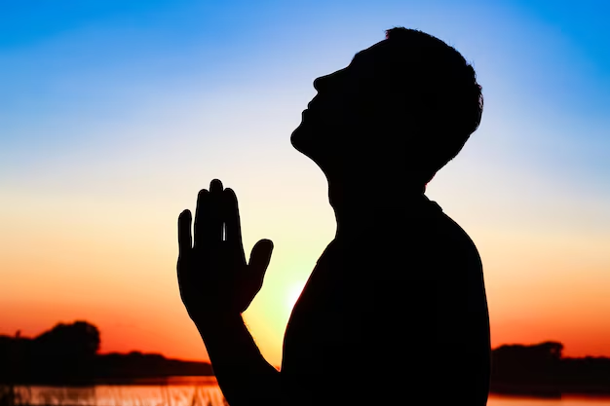
ORACIÓN DE RODILLAS
“Los directores y obreros de nuestras Escuelas Sabáticas tienen un campo muy importante y abarcarte
que cultivar. Necesitan ser bautizados con el Santo Espíritu de Dios, para que sus mentes sean inducidas a emplear los mejores métodos, y a seguir los mejores planes a fin de que su obra tenga éxito completo”

Slide 6
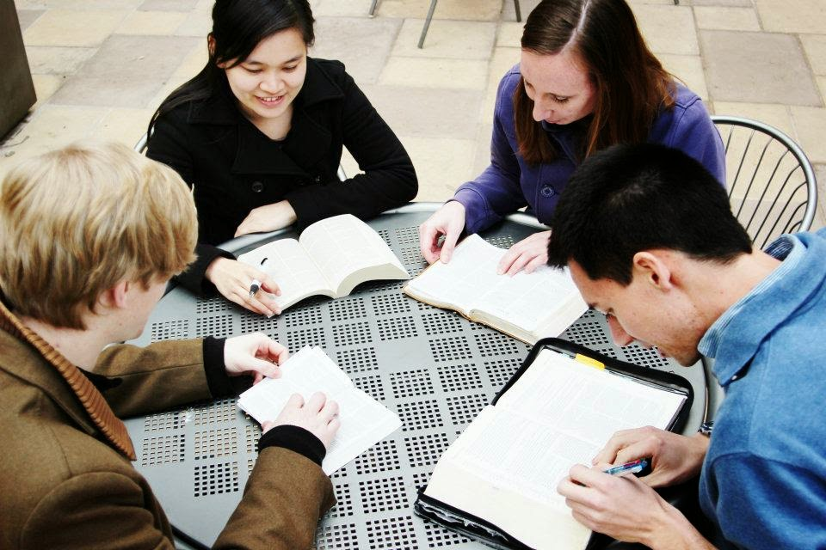
PROPÓSITO
Lograr que los hermanos comprendan que uno de los fines de los grupos pequeños es ser
misionero, ganando almas para el reino de los cielos. Y que a través de nuestro involucramiento
apresuramos la venida de Cristo.

Slide 7

INTRODUCCIÓN
“Se ha demostrado en el campo misionero, que cualquiera que sea el talento para predicar, si se
desatiende el trabajo personal, si no se les enseña a los hermanos cómo trabajar, cómo dirigir
reuniones, cómo cumplir su parte en la obra misionera, cómo alcanzar con éxito a la gente, la obra languidecerá.

Slide 8
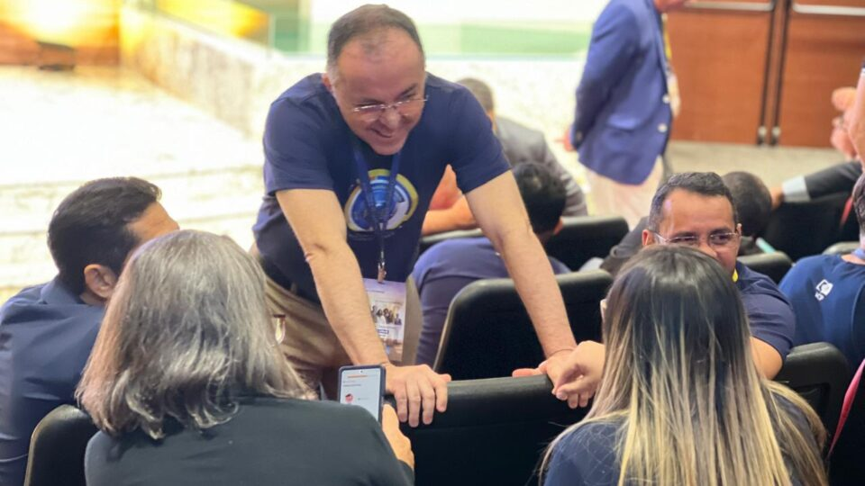
En la Escuela Sabática hay también mucho que hacer en cuanto a dar a comprender a la gente su obligación, e inducirla a hacer su parte. Dios la llama a trabajar para él, y los pastores
deberían dirigir sus esfuerzos en tal sentido”
Los mejores consejos sobre la obra de la Escuela Sabática,
sec. 6, p. 167

Slide 9
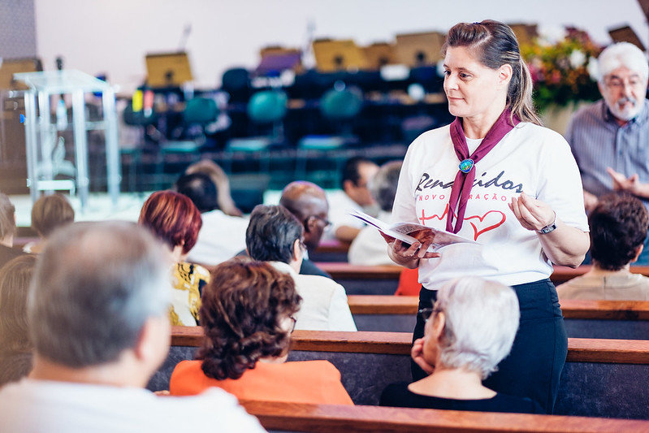
“Muchas Escuelas Sabáticas han descubierto que los grupos pequeños de la escuela Sabática, bien
dirigidos, pueden proveer un compañerismo y apoyo
apropiado y necesario. También pueden proveer
un ambiente de amor, de inspiración y de capacitación, necesario para recuperar a los miembros
alejados, de forma que se una y nos ayuden a alcanzar al mundo con los mensajes de los tres ángeles”

Slide 10
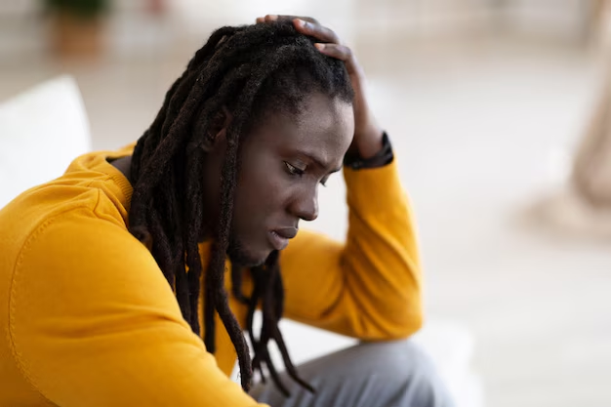
NUEVO HORIZONTE
DISCIPULADO
TRABAJANDO POR LOS DESCARRIADOS

Slide 11
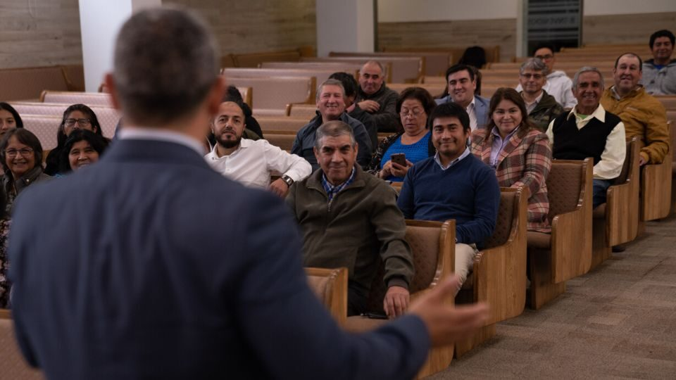
“Nuestras Escuelas Sabáticas no son lo que el Señor quiere que sean, pues se depende demasiado de las formas, mientras que el poder vivificador de Dios no se manifiesta para la conversión de las almas
por las cuales Cristo murió. Si nuestras Escuelas han de cumplir el propósito de su existencia, este estado de cosas tiene que cambiar”. Los mejores consejos sobre la obra de la Escuela Sabática, sec.
6, p. 143

Slide 12

HIMNO DE ALABANZA
Las investigaciones y la práctica muestran que las escuelas sabáticas no serán realmente exitosas a
menos que incluyan elementos misioneros y la ganancia de almas. Guía práctica para mejorar la
Escuela Sabática

Slide 13
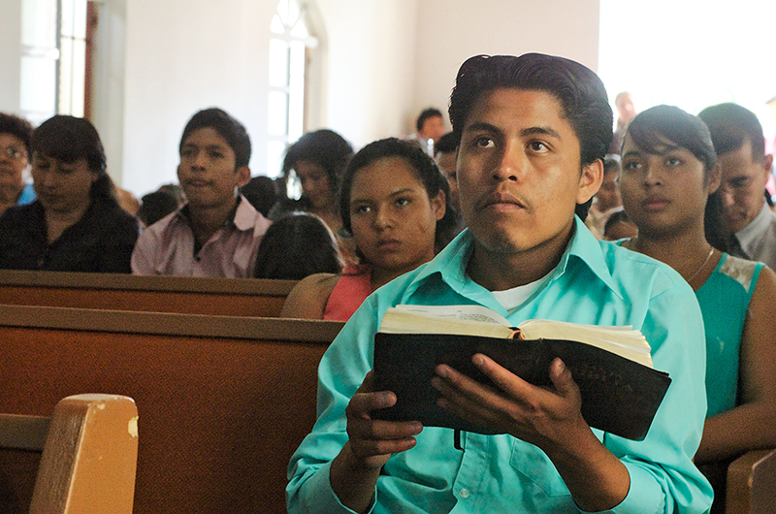
“Procure que en los programas de Escuela Sabática haya una activa participación de parte de los
alumnos, así como actividades de aprendizaje”.

Slide 14



MISIONERO MUNDIAL
ZIMBABUE

Slide 15

INFORME
SECRETARIAL

Slide 16

«Dios toma a los hombres tales como son, con los elementos humanos de su carácter, y los prepara
para su servicio, si quieren ser disciplinados y aprender de él. No son elegidos porque sean perfectos,
sino a pesar de sus imperfecciones, para que, mediante el conocimiento y la práctica de la verdad,
Y por la gracia de Cristo, puedan ser transformados a su imagen» (El Deseado de todas las gentes, cap. 30, p. 265).

Slide 17
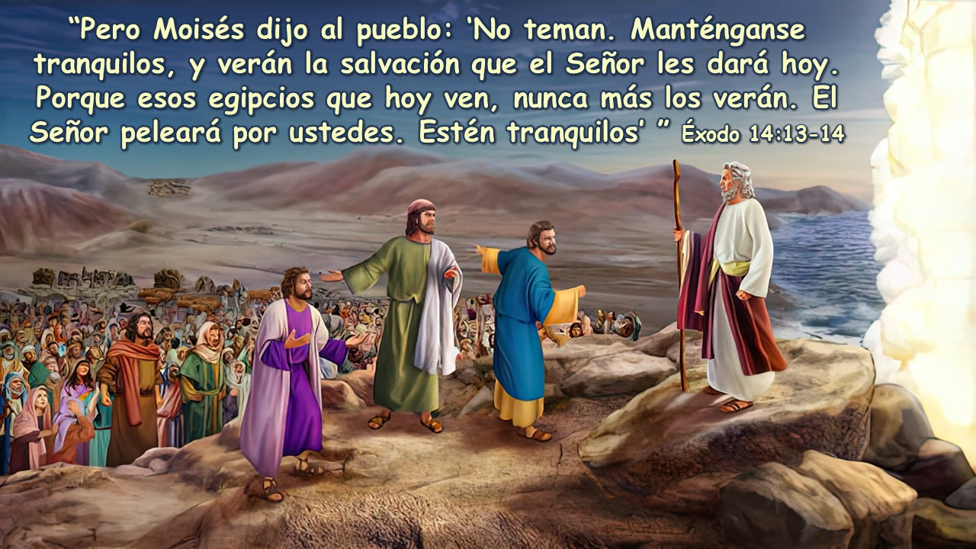
VERSÍCULO PARA MEMORIZAR

Slide 18
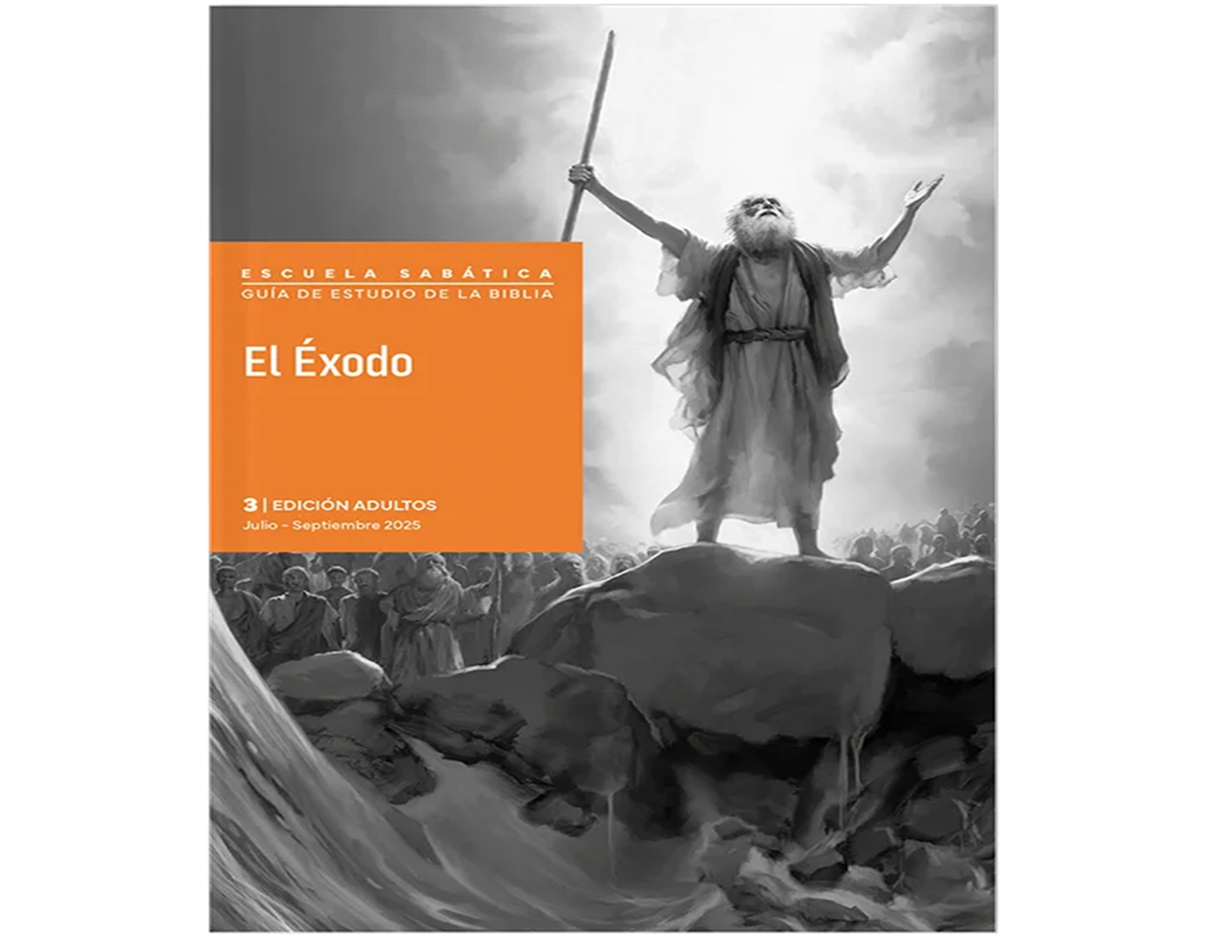

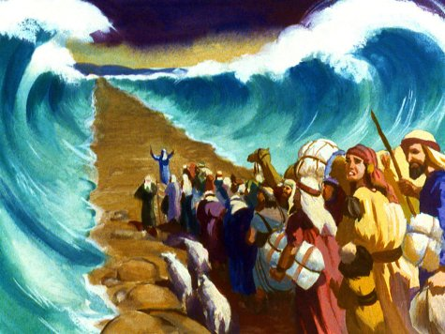
REPASO DE LA LECCIÓN # 6
A TRAVÉS DEL MAR ROJO

Slide 19

HIMNO FINAL
CANTEMOS CON GOZO EL HIMNO
#518 “JESÚS ESTÁ BUSCANDO VOLUNTARIOS HOY”

Slide 20
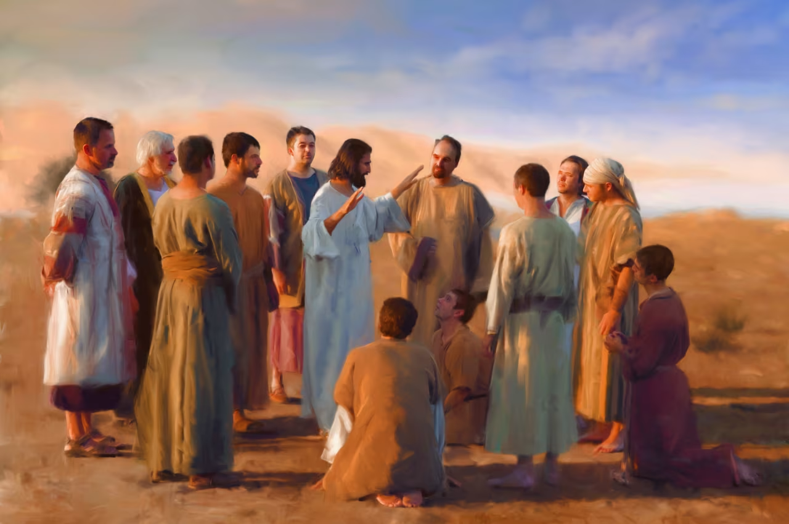
CONCLUSIÓN
Jesús eligió a los doce para enviarlos al mundo como embajadores del reino de los cielos.
Ser discípulo no constituye una experiencia estática, ensimismada en los dilemas internos de la iglesia o
nuestras prácticas religiosas.
Ser discípulo conlleva «ir» en busca de la gente que ha de conocer el mensaje de salvación.

Slide 21



